Slide 1

Всероссийская научно-практическая конференция
«Русский инженер»
Адаптивная маршрутизация HTTP-запросов
между синхронным и асинхронным веб-движками
на основе классификатора нагрузки
Синявский С. Д., МГТУ им. Н.Э. Баумана
Москва, 2026

Slide 2
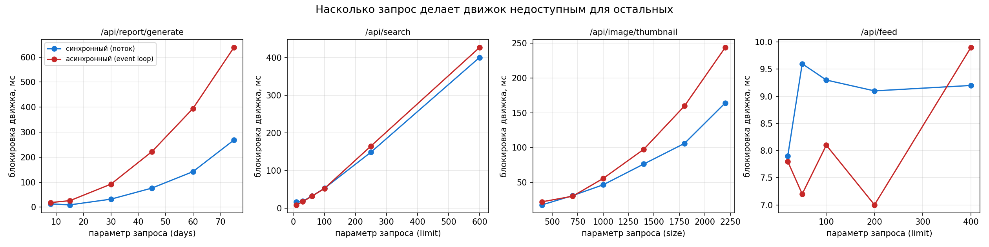
Проблема
Асинхронный движок обслуживает все соединения одним циклом событий. Вычисление выполняется неделимо и на всё своё время останавливает обработку остальных запросов.
Измерено: один и тот же запрос задерживает соседние обращения на 9 мс в потоковом сервере и на 125 мс в цикле событий.
Движки расходятся не в скорости обработки, а в том, сколько вреда запрос причиняет соседям.
Рис. 1. Блокировка движка в зависимости от параметра запроса

Slide 3

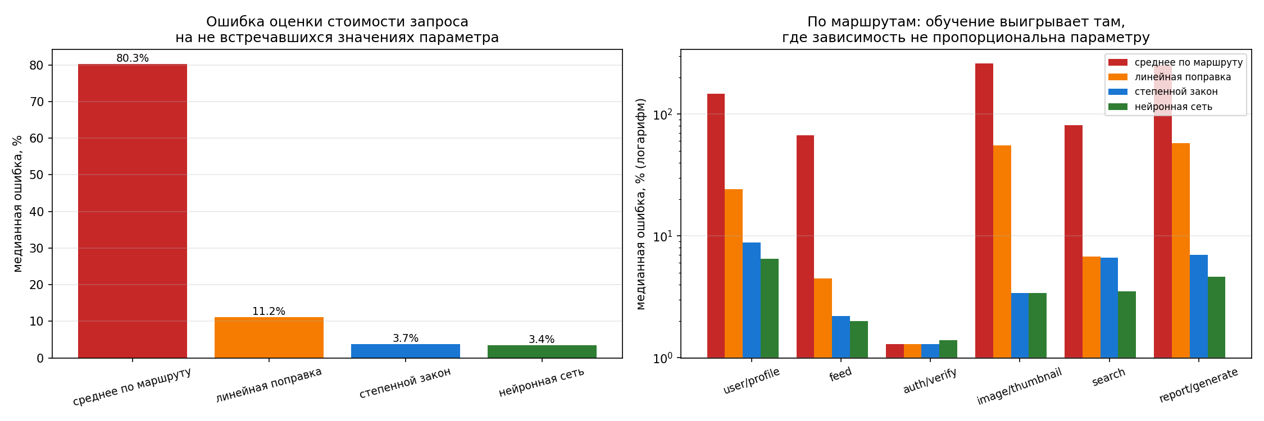
Стоимость запроса
не определяется
маршрутом
/api/search?limit=10 — 10 мс
то же при limit=600 — 640 мс
Разброс внутри одного маршрута — до 61 раза. Весовые настройки задаются на маршрут и выразить это не могут.
Но стоимость предсказуема по признакам, видимым прокси до обработки: ошибка падает с 80 до 3,4 %.
Рис. 2. Ошибка оценки стоимости на не встречавшихся значениях параметра

Slide 4

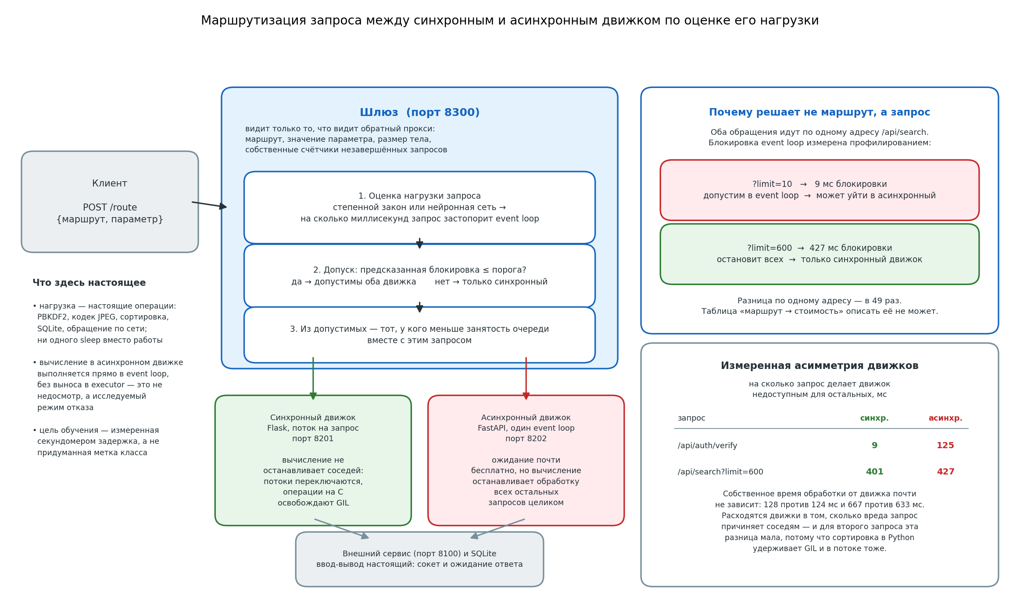
МЕТОД
Классификатор оценивает, на сколько запрос заблокирует цикл событий, и допускает его туда только ниже порога.
Среди допустимых движков выбирается менее занятый.

Slide 5
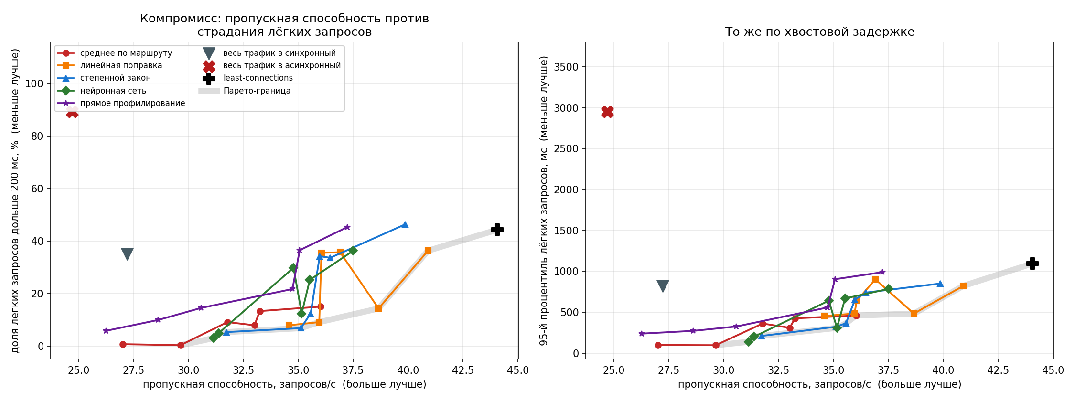
РЕЗУЛЬТАТЫ
Прирост 18–46 % к лучшему одиночному движку при конкурентности от 16 до 128.
Доля запросов с ухудшенным откликом падает с 89 до 5–7 %.
На однородном потоке выигрыша нет.
Рис. 3. Достижимая граница «пропускная способность — хвост задержек»

Slide 6
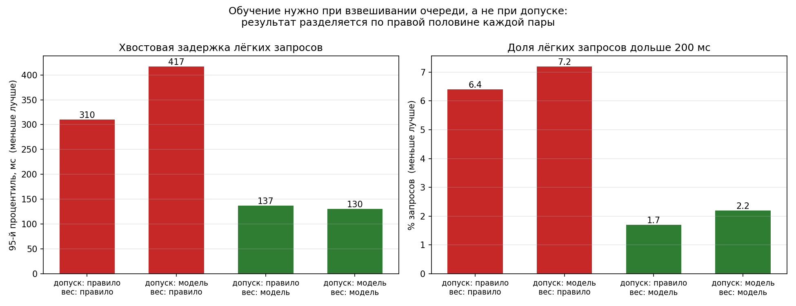
ГДЕ НЕОБХОДИМО ОБУЧЕНИЕ
Перекрёстный эксперимент
Результат определяется только тем, какой оценкой взвешена очередь; чем принято решение о допуске — не влияет. Допуску достаточно верного порядка запросов, взвешиванию нужна верная абсолютная величина.

Slide 7
ВЫВОДЫ И ГРАНИЦЫ ПРИМЕНИМОСТИ
МЕХАНИЗМ
ОЦЕНКА
ЦЕЛЕСООБРАЗНОСТЬ
Движки различаются блокировкой,
а не скоростью обработки:
9 мс против 125 мс.
Нагрузка предсказуема по признакам
запроса, но не по маршруту:
80 % ошибки против 3,4 %.
Обучение нужно при взвешивании
очередей, но не при выборе движка;
решение стоит 1,6 мкс против 166.
ГРАНИЦА ПРИМЕНИМОСТИ
На однородном потоке подход вреден, а при деградации самого охраняемого движка преимущество утрачивается полностью.

Slide 8
Спасибо за внимание
Синявский С. Д. · ssd-tula@mail.ru
https://github.com/winlast/adaptive-routing

